Slide 1
Музыкальный спектакль: как о нём писать?
Лектор – кандидат искусствоведения, музыковед, журналист, член Союза театральных деятелей России ЛАЗАНЧИНА АННА ВАСИЛЬЕВНА

Slide 2
Жанры журналистики
Оперативно – исследовательские :
ИНТЕРВЬЮ – статья – беседа, раскрывающая мнение или личный взгляд компетентного знатока (постановщика спектакля)
ПОРТРЕТ - статья, героем которой является один из создателей спектакля или ведущий исполнитель
ОТЧЕТ – материал, повествующий о ходе работы и подготовке спектакля (рассказ о работе творческих цехов, мастерских, ходе репетиционного процесса)

Slide 3
Жанры журналистики
ИССЛЕДОВАТЕЛЬСКИЕ :
Статья – развернутый материал о спектакле
Рецензия – оценочная статья о спектакле
Комментарий - прямая речь зрителя, выражение мнения специалиста о спектакле

Slide 4
Жанры журналистики
ИССЛЕДОВАТЕЛЬСКО – ОБРАЗНЫЕ :
ЭССЕ – свободное по форме выражение собственного мнения о спектакле
ОЧЕРК – небольшая статья, посвященноя спекатклю целиком или одной из его составляющих (исполнителям – артистам, жизни спектакля на сцене …)
ФЕЛЬЕТОН – статья в ироничной форме, высмеивающая обычно негативные стороны спектакля

Slide 5
РЕЦЕНЗИЯ на музыкальный спектакль
Задачи рецензии
Рассказать аудитории о смыслах и идеях, заложенных в спектакле
Оценить спектакль с точки зрения художественной ценности / воспитательного значения / качества исполнения / возрастной аудитории
Привлечь публику на спектакль
Помочь публике разобраться в тех деталях, которые незаметны непосвященному
ЧЕМ БОЛЬШИМ ЗАПАСОМ СПЕЦИАЛЬНЫХ ЗНАНИЙ ОБЛАДАЕТ РЕЦЕНЗЕНТ, ТЕМ ВЫШЕ ЕГО ПРОФЕССИОНАЛИЗМ

Slide 6
МУЗЫКАЛЬНО-ТЕАТРАЛЬНЫЕ ЖАНРЫ
ОПЕРА
БАЛЕТ
ОПЕРЕТТА
МЮЗИКЛ
ДЕТСКИЙ МУЗЫКАЛЬНЫЙ СПЕКТАКЛЬ
КОНЦЕРТНОЕ / ПОЛУКОНЦЕРТНОЕ ИСПОЛНЕНИЕ

Slide 7
СИНТЕТИЧЕСКАЯ ПРИРОДА МУЗЫКАЛЬНОГО ТЕАТРА
ЛИТЕРАТУРА , ПОЭЗИЯ (либретто)
МУЗЫКА
ИСПОЛНИТЕЛЬСКОЕ ИСКУССТВО (интерпретация, мастерство актера)
ЖИВОПИСЬ (декорации, костюмы)

Slide 8
ДИРИЖЁР
Джеймс Ливайн
Валерий Гергиев

Slide 9
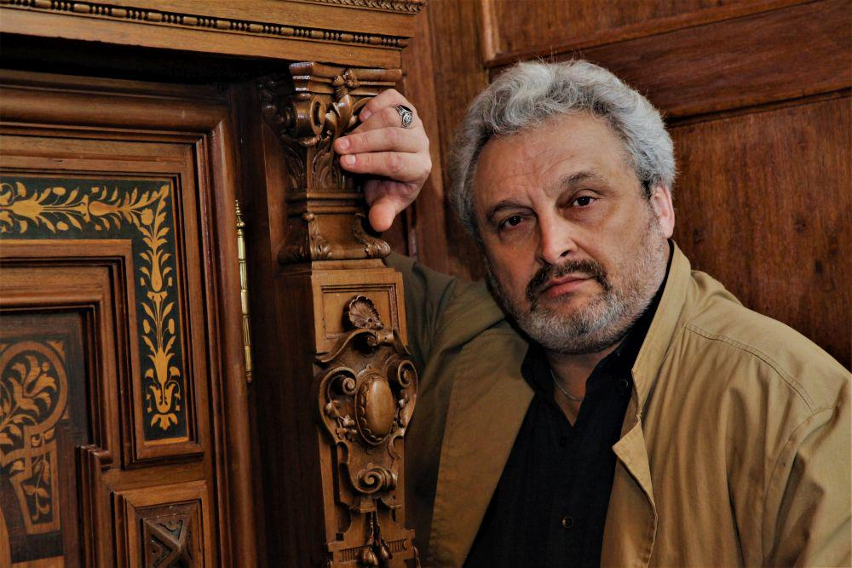
РЕЖИССЁР
Юрий Александров
Франко Дзефирелли
Георгий Исаакян

Slide 10
ХУДОЖНИК
Петр Вильямс
Наталья Хохлова

Slide 11
ЗНАЧЕНИЕ ХУДОЖЕСТВЕННОГО ОФОРМЛЕНИЯ
В.М. Васнецов

Slide 12
Художественное оформление
Александр Головин

Slide 13
Художественное оформление
К.А. Коровин

Slide 14
Художественное оформление
Михаил Врубель

Slide 15
Костюмы главных героинь

Slide 16
Содержание рецензии
Характеристика работы дирижера
Качество исполнения главных ролей, работа солистов, их артистическое и вокальное мастерство
Роль оркестра (соло, тутти), хора, балета
Режиссерское решение
Описание яркой запомнившейся сцены
Художественное решение
Выражение своего мнения, оценка спектакля

Slide 17
Оперетта

Slide 19
Москва, Черемушки

Slide 20
Москва, Черемушки

Slide 21
Москва, Черемушки

Slide 22
Пресса о спектакле
Коммунально-лирическая история. Ко дню рождения Дмитрия Шостаковича в Самаре поставили оперетту "Москва, Черемушки" Мария Бабалова, "Российская газета", 26 сентября 2022
Москва, Черемушки: история оперетты Д. Шостаковича. Песнь о Черемушках https://mr.moscow/pesn-o-cheryomushkah/
Д.Д. Шостакович Оперетта «Москва, Черемушки» https://musicseasons.org/dmitrij-dmitrievich-shostakovich-operetta-moskva-cheremushki/
«Москва, Черемушки» Оперетта на злобу дня
Александр Васькин Радио «Орфкй» https://dzen.ru/a/ZHserBMDahQms1Me
Назад, в Черемушки
Михаил Кривицкий, «Музыкальная жизнь»
https://muzlifemagazine.ru/nazad-v-cheremushki/

Slide 23
21 и 22 сентября в 18.30 в Самарском академическом театре оперы и балета имени Д.Д. Шостаковича состоится премьера оперы Бенджамина Бриттена «Сон в летнюю ночь».
Идея постановки принадлежит художественному руководителю и главному дирижеру театра Евгению Хохлову, одна из задач которой – объединение лучших творческих коллективов города, дать возможность юным талантам проявить себя на большой сцене наравне с профессионалами.
Спектакль осуществлен при участии Самарского государственного института культуры, Центральной детской хоровой школы (Самара), Самарского хореографического училища и спортивной школы «Акробат-Самара».

Slide 24
Комедия Шекспира «Сон в летнюю ночь» – это настоящий сказочный мир, увлекательный для детей и взрослых. Уже несколько столетий он вдохновляет художников и музыкантов на создание ярких, фантастических произведений. Одно из них – опера английского композитора Бенджамина Бриттена.
Занимательный сюжет, нарядные декорации и легкая, красочная музыка сделали оперу Бриттена «Сон в летнюю ночь» одной их самых любимых в мире. Некоторых в ней привлекает фантастическое царство лесных эльфов и фей, других – забавный сюжет, а для кого-то «Сон» – это притча о настоящей любви. А еще опера богата выразительными танцевальными номерами.
Этот волшебный спектакль можно смотреть всей семьей. Став настоящей классикой, опера «Сон в летнюю ночь» по-прежнему остается актуальной, как не перестают быть современными и затронутые в ней темы любви, верности, случая и шутки.

Slide 25
«Рецензия, подобно даме из высшего общества, должна быть достаточно сдержана в эмоциях».
СПАСИБО ЗА ВНИМАНИЕ !

